Slide 1

编译实习
03. Type Checking
黄 骏
jun.huang@pku.edu.cn
高能效计算与应用中心
北京大学信息科学与技术学院
理科五号楼515S

Slide 2
目标
检查程序的语义规范
She is a boy
输入：词法、语法正确的MiniJava源程序
输出：是否包含语义错误，不要求打印具体
的错误原因

Slide 3
需要检查的错误
1. 使用未定义的类、方法和变量
2. 重复定义类、方法和变量（注意作用域）
3. 类型不匹配
if、while的判断表达式必须是boolean型
Print参数必须为整数
数组下标必须是int型
赋值表达式左右操作数类型匹配

Slide 4
需要检查的错误
4. 参数不匹配
类型、个数、return语句返回类型
不允许重载
5. 操作数相关：+、*、< 等操作数须为整数
6. 类的循环继承、多重继承

Slide 5
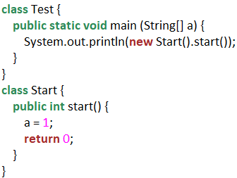

Slide 6
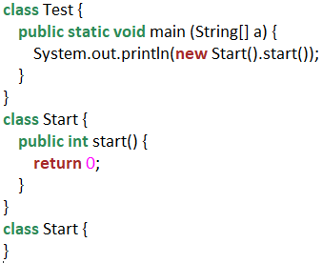

Slide 7
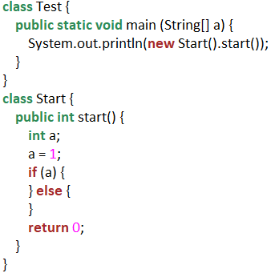

Slide 8
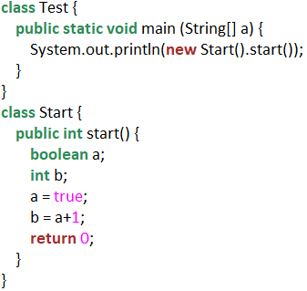

Slide 9
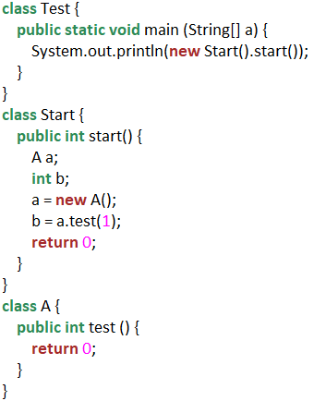

Slide 10
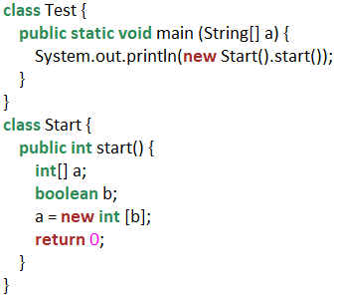

Slide 11
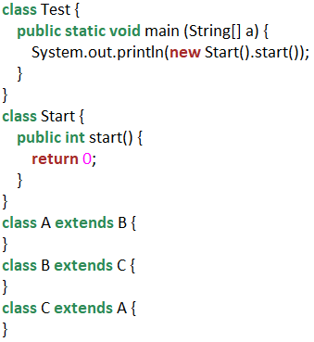

Slide 12
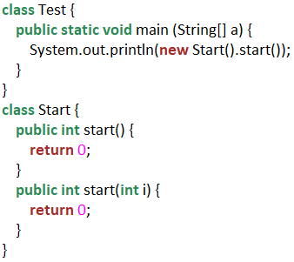

Slide 13
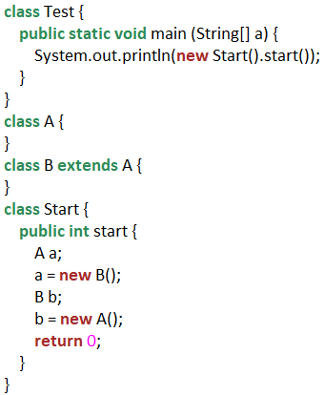

Slide 14
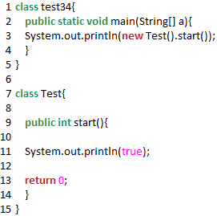

Slide 15
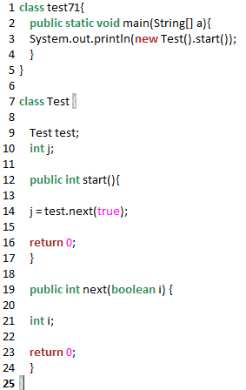

Slide 16
作业要求
没有错误的不能报错
以上所提的六类错误均需能够检查出
注意入口函数必须为模板中指定包下的Main函数
开发过程中以UCLA的8个错误用例为基础进行测试
打分过程中会使用未公开的测试用例
每个测试用例只包含一个错误

